Slide 1

МБДОУ «Россиянка» «ЦРР» г. Калуги
НСП «Непоседы»
«Ребенок в мире прав»
Подготовила: воспитатель
Малашина Светлана Андреевна

Slide 2

Игра:
Отгадай, какое право загадано на картинке?

Slide 3
Цель:
Содействие развитию основ правового сознания у детей.
Задачи:
* Закрепление прав и символов, обозначающих эти права.
* Развивать умение делать выводы, рассуждать, сопоставлять.
* Воспитывать чувство самоуважения и уважения к другим.

Slide 4
Правила и инструкция к игре:
Игра рассчитана на группу детей из 4-5 человек.
Детям раздаются карточки-знаки, символизирующие права детей.
Детям предлагается внимательно рассмотреть картинку с зашифрованным правом, изображенную на слайде, и выбрать из трех предложенных вариантов сомволов тот, который будет отражать загаданное право.
Затем поднять карточку, верную по мнению ребенка.
Далее на слайде появляется правильный вариант ответа. Дети сравнивают свой вариант с вариантом на экране. Если варианты совпадают, то ребенок получает балл в виде звездочки, кружочка или т.п.
Выигрывает тот ребенок, который больше всего получит баллов – звездочек.
Усложнение в игре: * Ребенку предлагается самостоятельно назвать право, загаданное на картинке и поднять соответствующий символ. Затем сравнить его с появившимся символом на экране.
* Ребенку предлагается самостоятельно назвать право, загаданное на картинке, назвать его, а потом нажав кнопочку со звонком, проверить свой ответ, прослушав правильное название загаданного права.

Slide 5

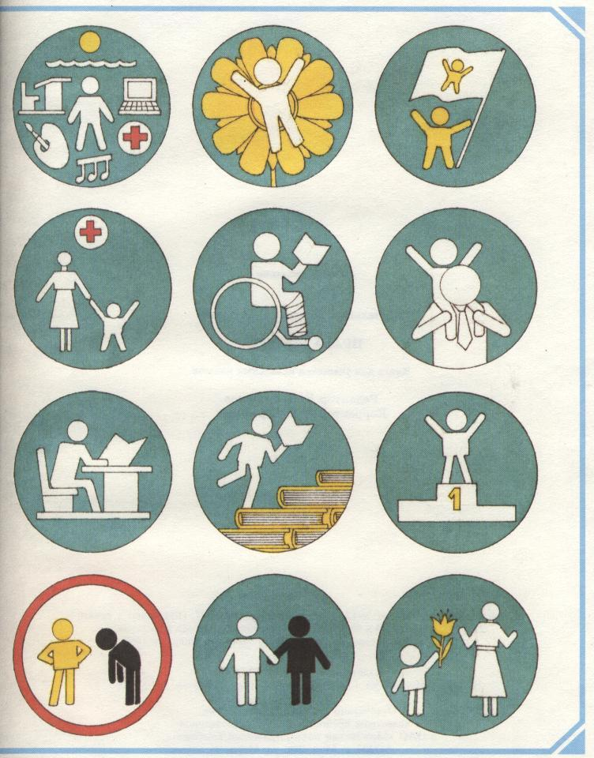


Основные символы

Slide 6

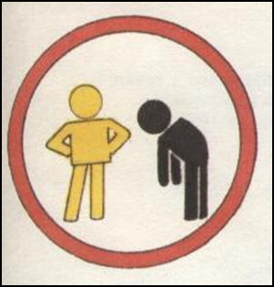


Угадай право

Slide 7
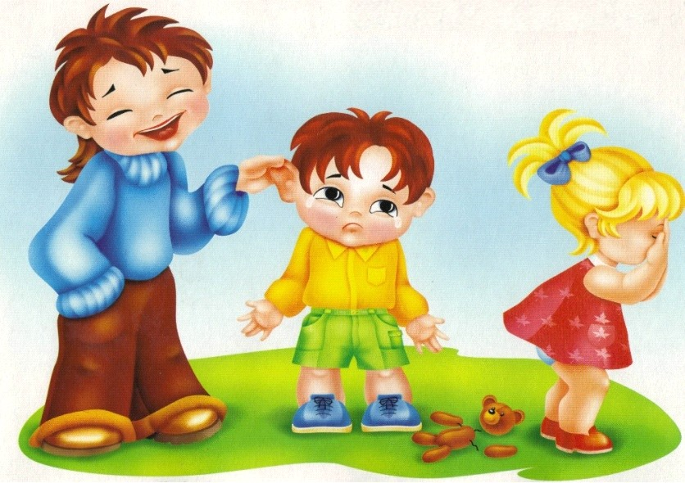
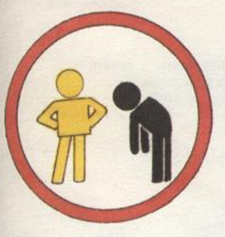
Угадай право

Slide 8


Угадай право

Slide 9


Угадай право

Slide 10


Угадай право

Slide 11





Slide 12




Slide 13




Slide 14
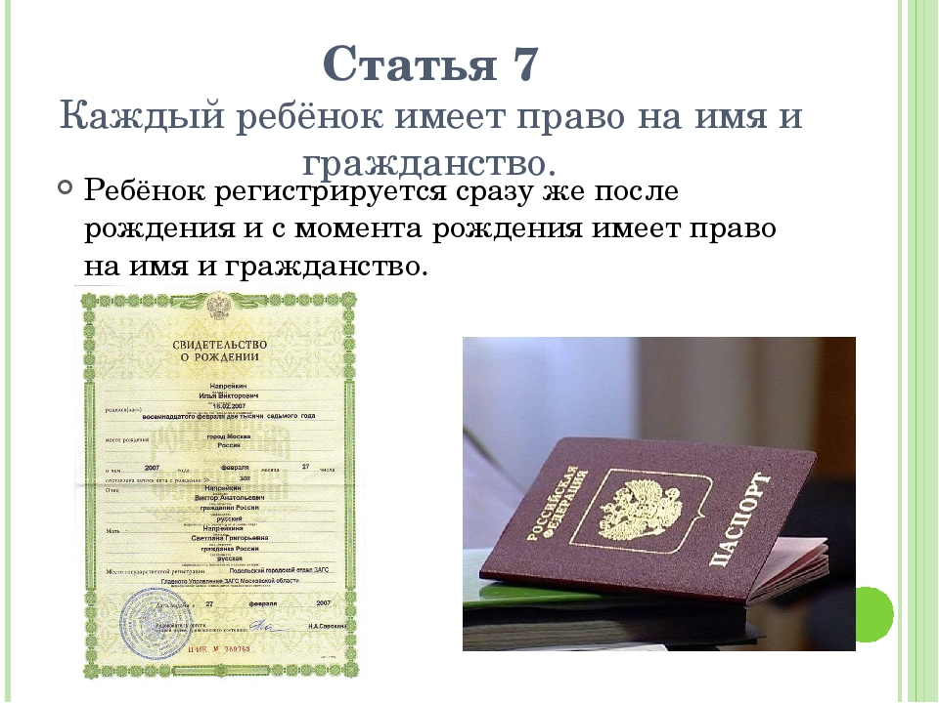

Назови право
Проверь себя!!!

Slide 15


Назови право
Проверь себя!!!

Slide 16

Назови право
Проверь себя!!!

Slide 17


